Slide 1
ZOOM實時教學
六年級-Sing 聲同學會

Slide 2
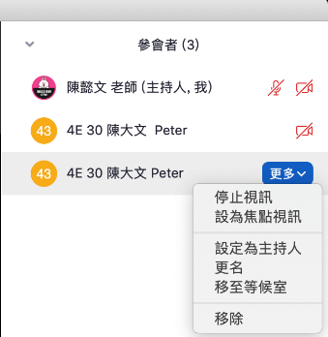
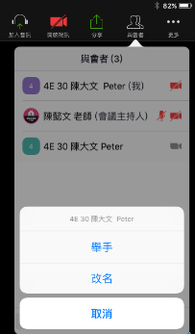
ZOOM上課守則﹕
正確輸入班別班號姓名
Ipad / Iphone 平板電腦/智能電話 | Desktop/Notebook 桌面型電腦/手提電腦
例﹕6A01陳小明PETER

Slide 3
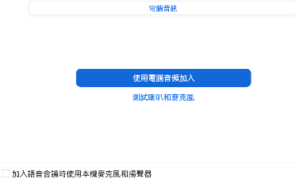
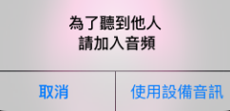
ZOOM上課守則
連接 / 加入語音、開啟視訊
Ipad / Iphone 平板電腦/智能電話 | Desktop/Notebook 桌面型電腦/手提電腦

Slide 4
ZOOM上課守則
只用一部裝置連接 | 注意環境是否適宜 | 不准攝影

Slide 5
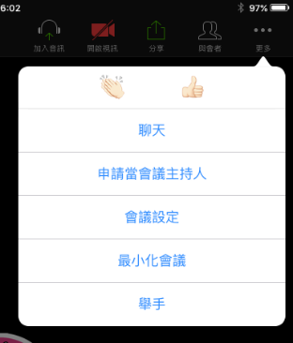
你有沒有聽過歌曲
「陪著你走」/「疫境同行」 ﹖
iPad／iPhone 平板電腦／智能電話 | Desktop／Notebook 桌面型電腦／手提電腦
有
沒有

Slide 6
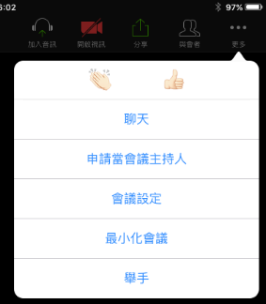
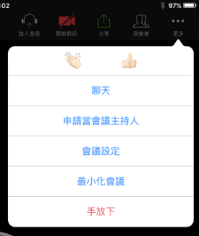
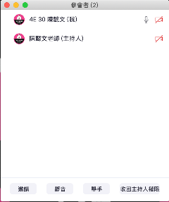
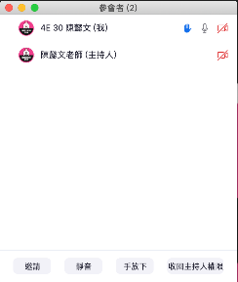
你已經準備好牧童笛﹖(舉手功能)
iPad／iPhone 平板電腦／智能電話 | Desktop／Notebook 桌面型電腦／手提電腦

Slide 7
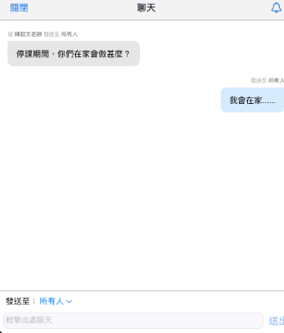
猜猜歌詞(r m f s)
iPad／iPhone 平板電腦／智能電話 | Desktop／Notebook 桌面型電腦／手提電腦
1. 陪 著 你 走
2. 一 起 飛 去
請回覆數字請

Slide 8
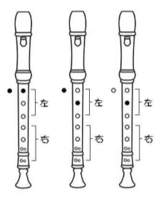
陪著你走(疫境同行)

Slide 9
陪著你走(疫境同行)

Slide 10
陪著你走(疫境同行)

Slide 11
陪著你走(疫境同行)

Slide 12
陪著你走(疫境同行)

Slide 13
陪著你走(疫境同行)

Slide 14
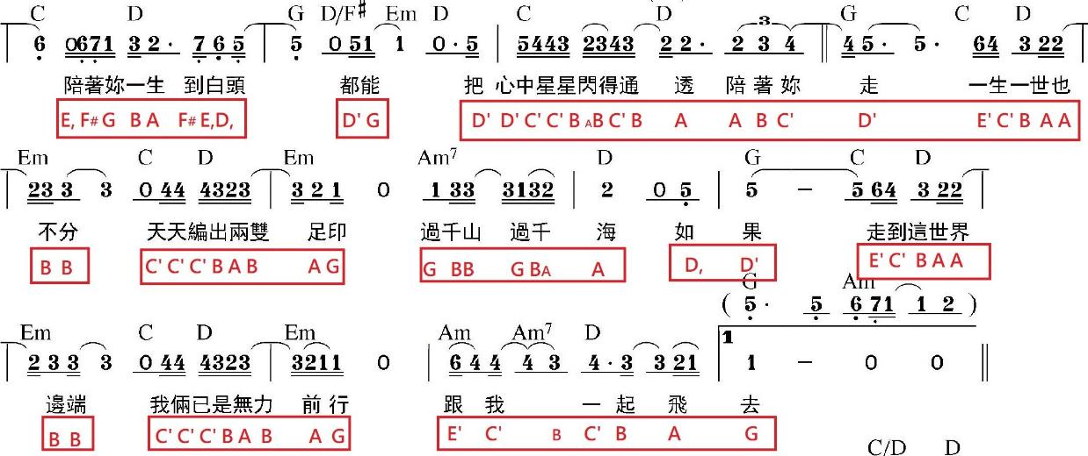
陪著你走(疫境同行)合奏副歌

Slide 15
陪著你走(疫境同行)全曲

Slide 16
陪著你走(疫境同行)

Slide 17
陪著你走(疫境同行)

Slide 18
陪著你走(疫境同行)

Slide 19
陪著你走(疫境同行)

Slide 20
陪著你走(疫境同行)

Slide 21
陪著你走(疫境同行)

Slide 22
陪著你走(疫境同行)

Slide 23
陪著你走(疫境同行)

Slide 24
陪著你走(疫境同行)

Slide 25
陪著你走(疫境同行)

Slide 26
陪著你走(疫境同行)

Slide 27
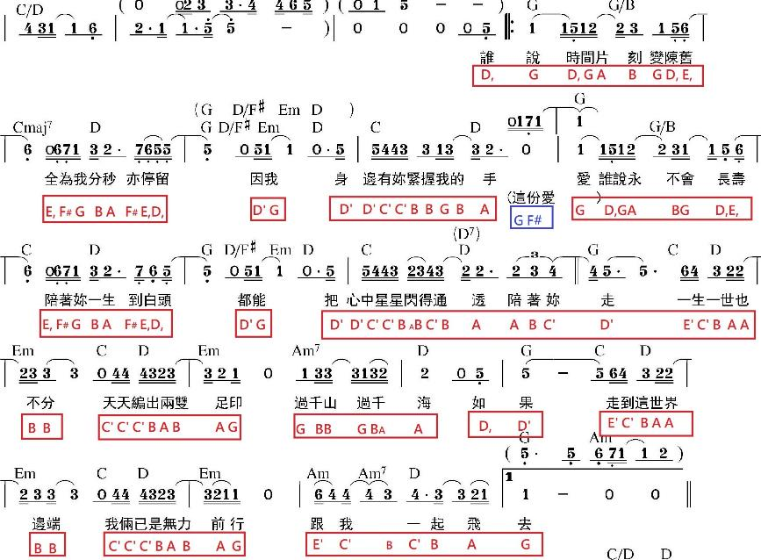
陪著你走(疫境同行) 全曲

